Slide 1
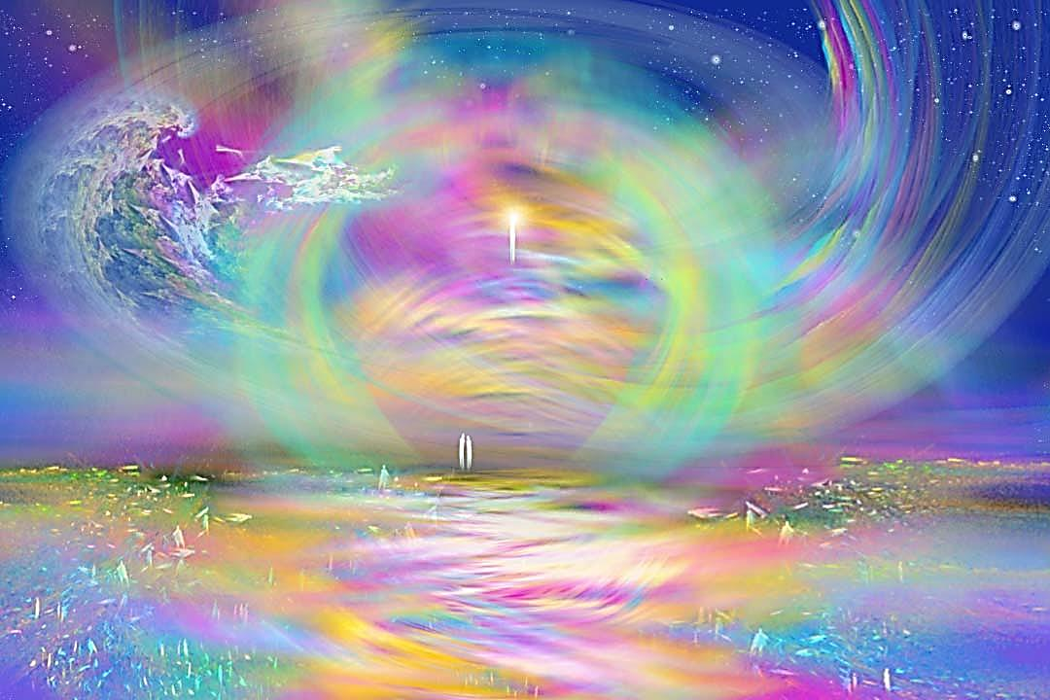
Хромотерапия (цветотерапия)
как метод сохранения психического здоровья
подготовила:
педагог-психолог МБДОУ д/с №48
Надеждина Наталья Николаевна

Slide 2
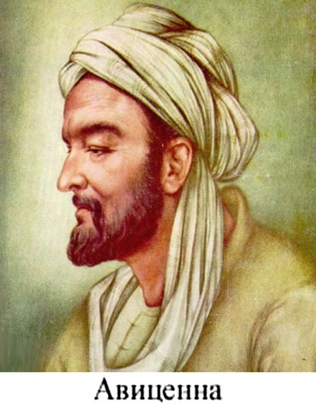
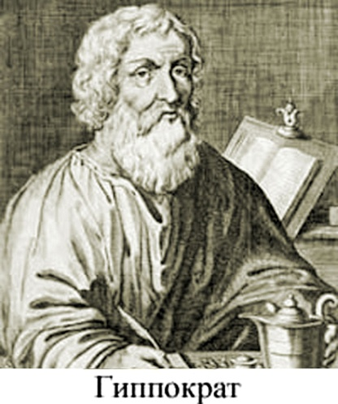
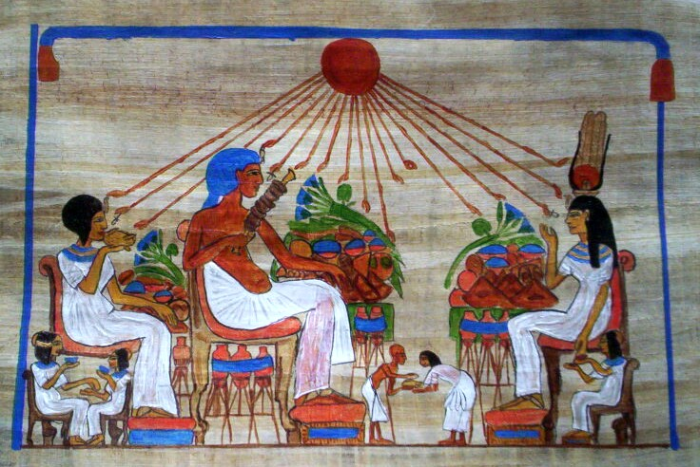
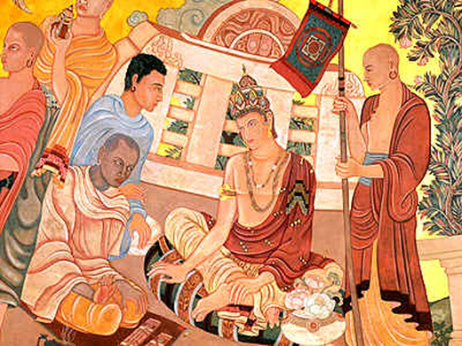
ХРОМОТЕРАПИЯ
это наука, которая появилась еще IV-III тысячелетии до н.э. в древней Греции, в Китае, Египте, Индии.
Эта наука высоко ценилась известными учеными того времени – Авиценной, Гиппократом, Парацельсом.

Slide 3
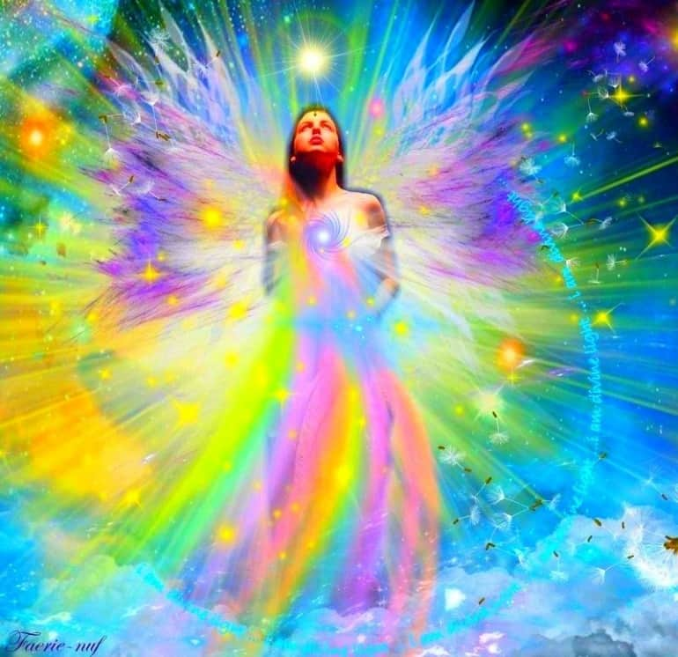
Само слово хромотерапия происходит от греческих слов «chroma» — свет и «therapeia» — лечение и буквально означает — лечение светом.

Slide 4
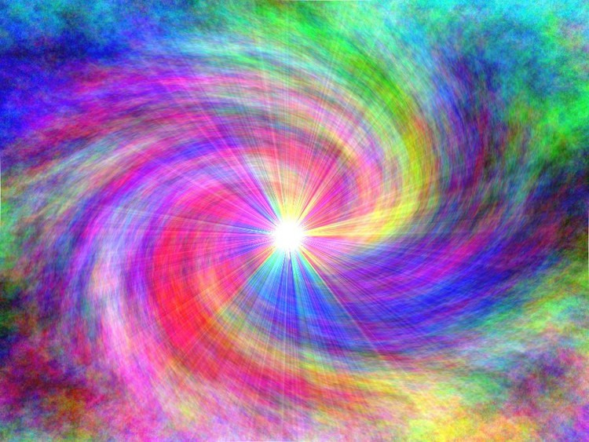
Свет – это электромагнитное излучение, а цвет – это ощущение, которое возникает при воздействии волны света определенной длины на органы чувств.

Slide 5
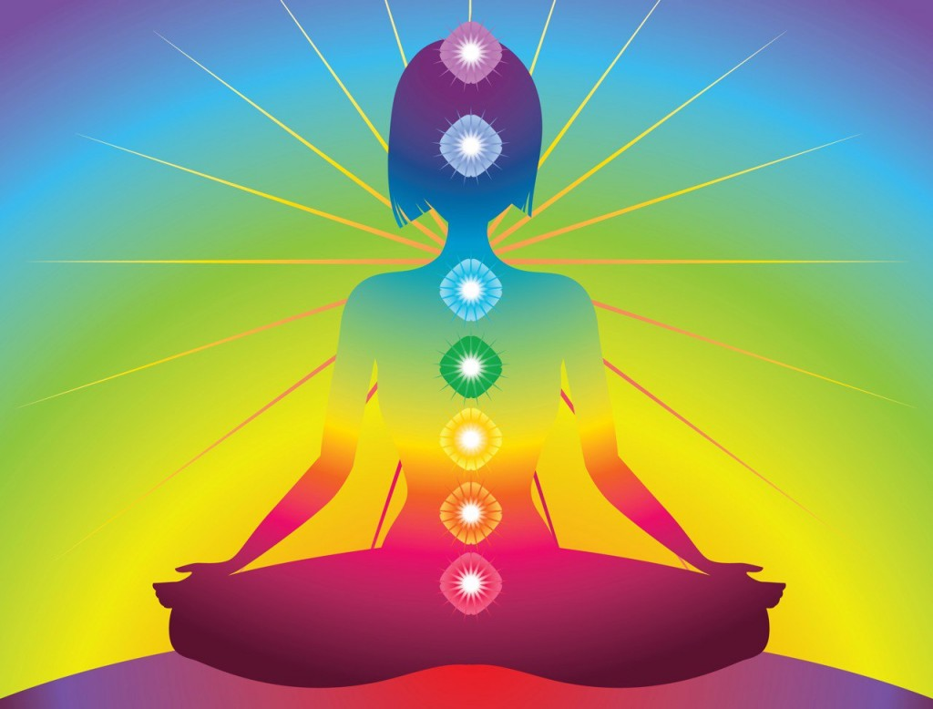
В современном мире хромотерапия больше известна под названием «цветотерапия» и представляет собой совокупность методов лечебного цветового воздействия с помощью освещения, визуальных медитаций, цветных камней и кристаллов, цвета интерьера, одежды и, конечно — цветной пищи.

Slide 6
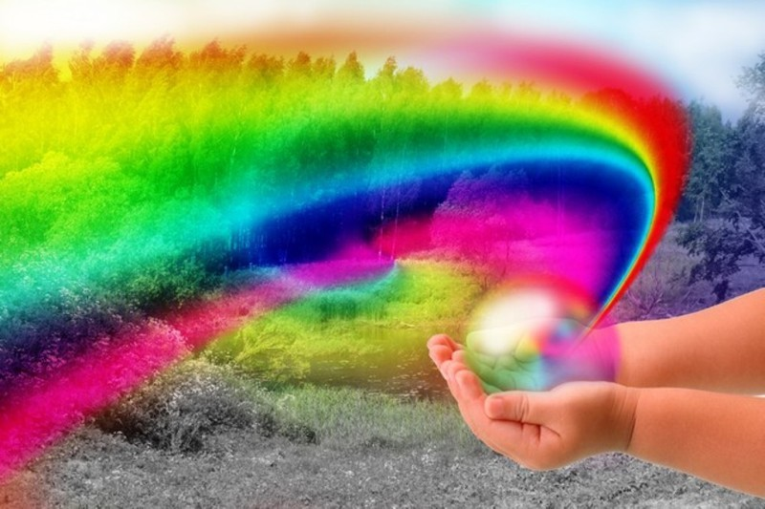
Суть цветотерапии (хромотерапии) в том, что разные цвета используются в качестве способа воздействия на психическое, эмоциональное и физическое состояние человека.
Основа методики цветотерапии (хромотерапии) – длина волны каждого цвета. Разная длина волны оказывает разное действие на человеческий организм.

Slide 7
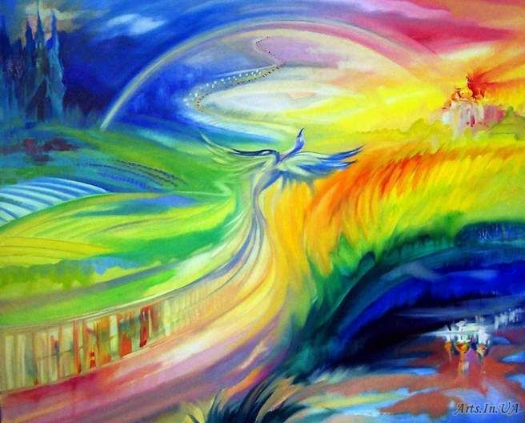
Психология цвета

Slide 8
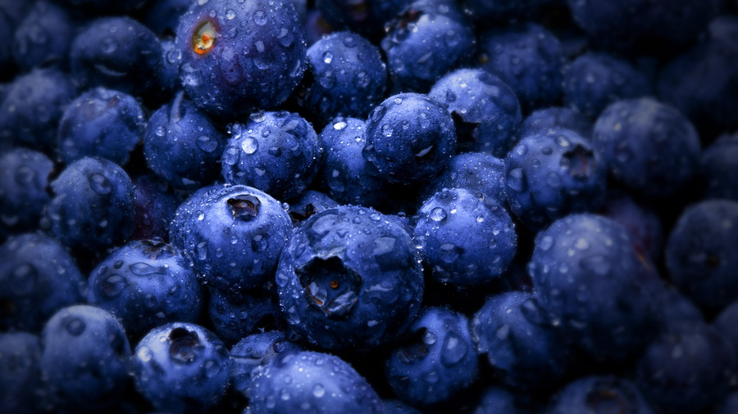
Психология синего цвета
Синий в психологии считается цветом покоя, расслабления, погружения в медитацию. Выбор синего цвета в качестве наиболее предпочитаемого отражает потребность человека в покое.
Синий цвет успокаивает, уравновешивает, уменьшает боль, снимает воспаление. Для тех, кто много общается с людьми, синий цвет может выполнять защищающую роль. Синий цвет расслабляет и открывает дорогу творческим мыслям, свободным от влияния извне.

Slide 9
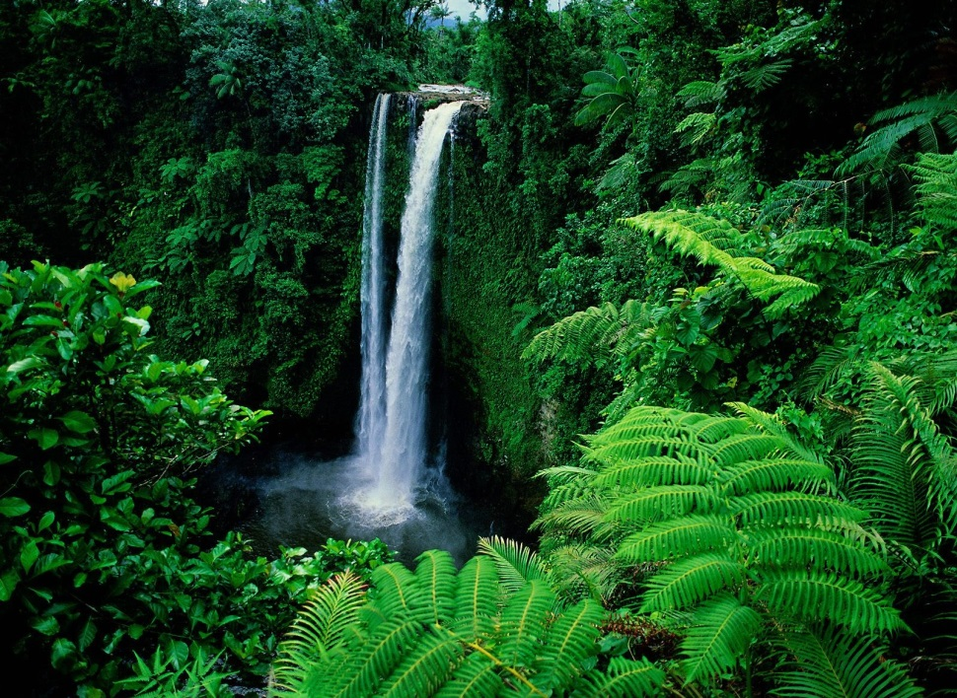
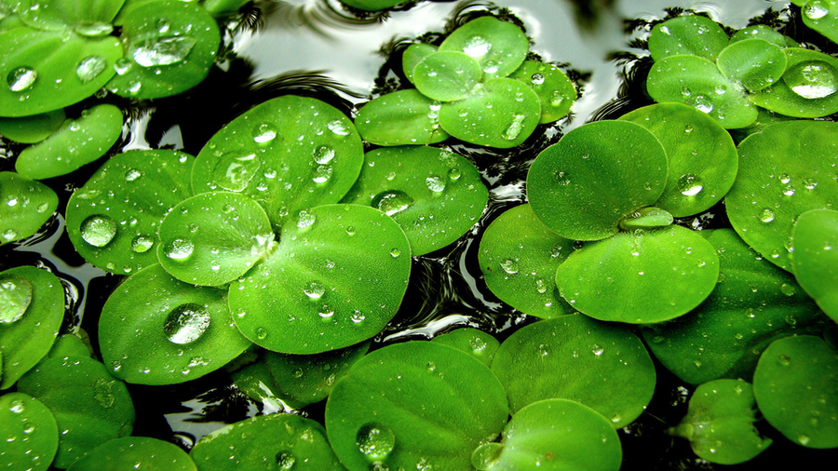
Психология зеленого цвета
Зеленый цвет содержит в себе скрытую потенциальную энергию, отражает степень волевого напряжения. Согласно психологии, люди, предпочитающие зеленый цвет, стремятся к самоуверенности.
Зеленый цвет уравновешивает и нейтрализует, это цвет надежды, гармонии, выздоровления.

Slide 10
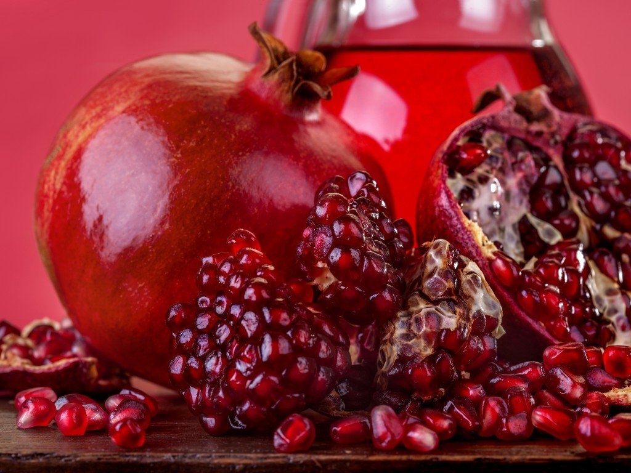
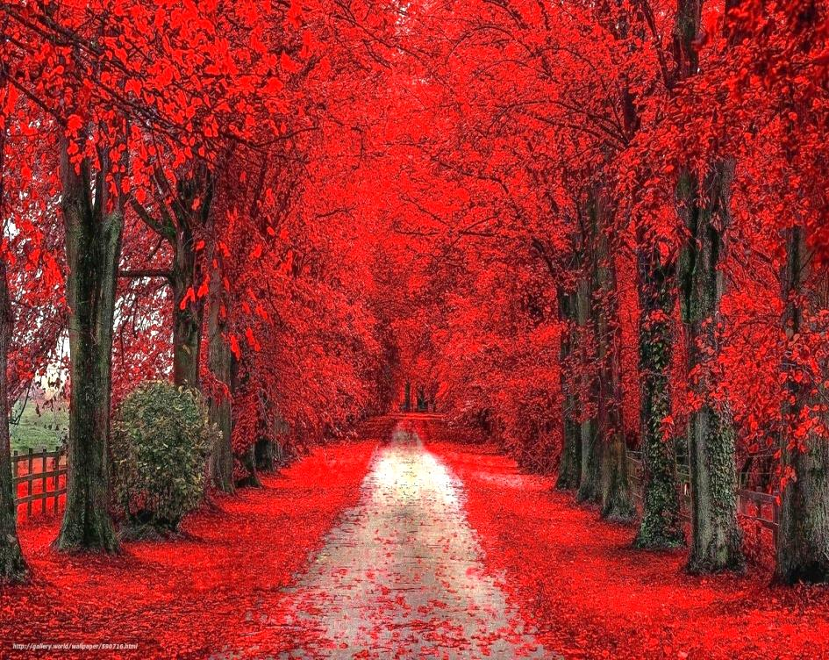
Психология красного цвета
Красный – символизирует возбуждение, энергетизм. В психологии красный цвет описывается как очень живой, полный воодушевления, беспокойный.
Красный цвет стимулирует творческие, витальные, земные виды энергии; развивает спонтанные и смелые действия.

Slide 11
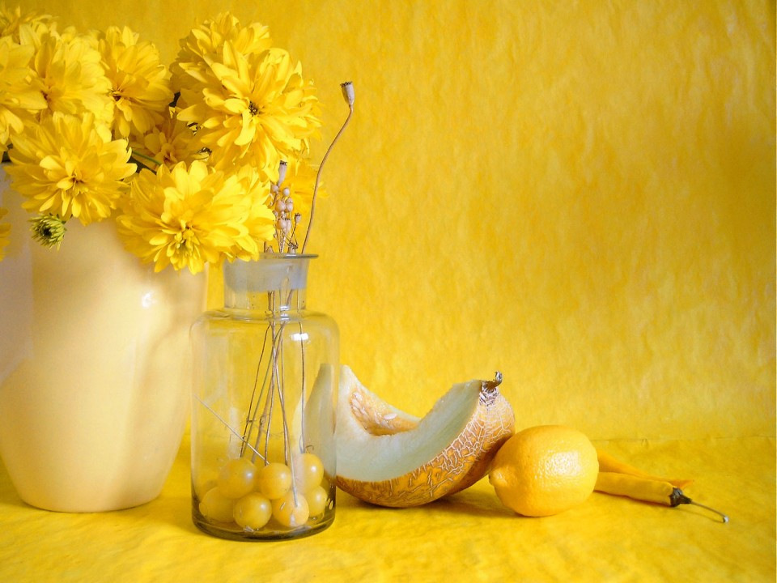
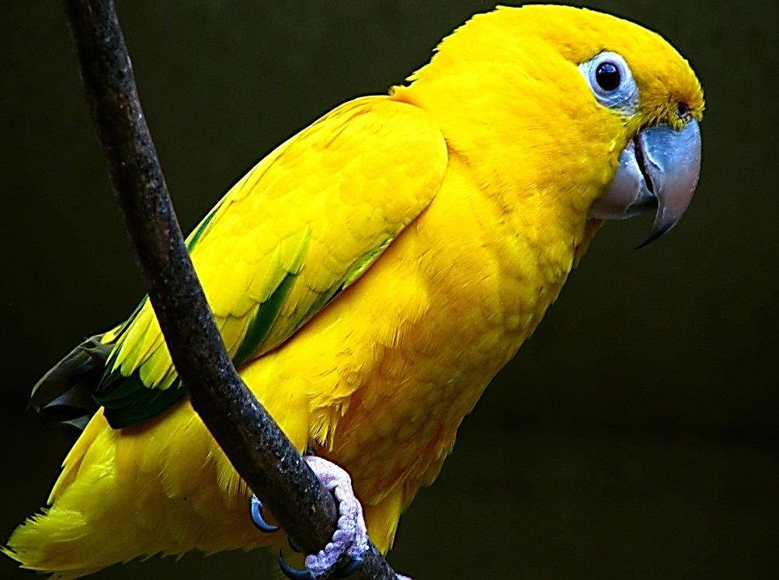
Психология желтого цвета
Желтый цвет трактуется как цвет озарения. Желтый цвет – это цвет душевного развития, он придает бодрость. Желтая одежда может оказать помощь при депрессии.

Slide 12
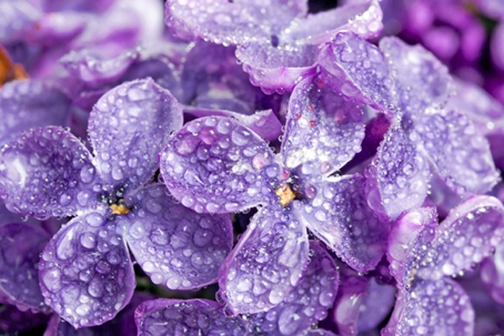
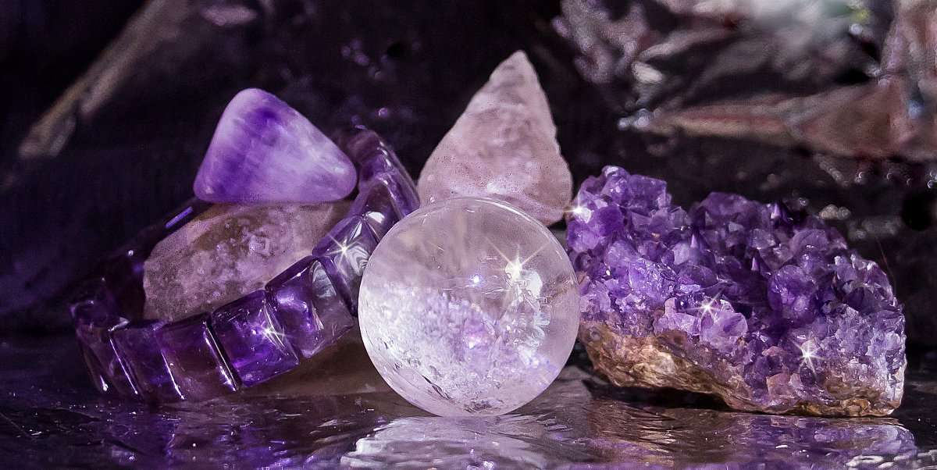
Психология фиолетового цвета
В психологии фиолетовый считают «гармонией противоречий». Он успокаивает, расслабляет, снимает боль, усиливает восприятие.
Фиолетовый цвет успокаивающе действует на нервную систему представителей творческих профессий.

Slide 13
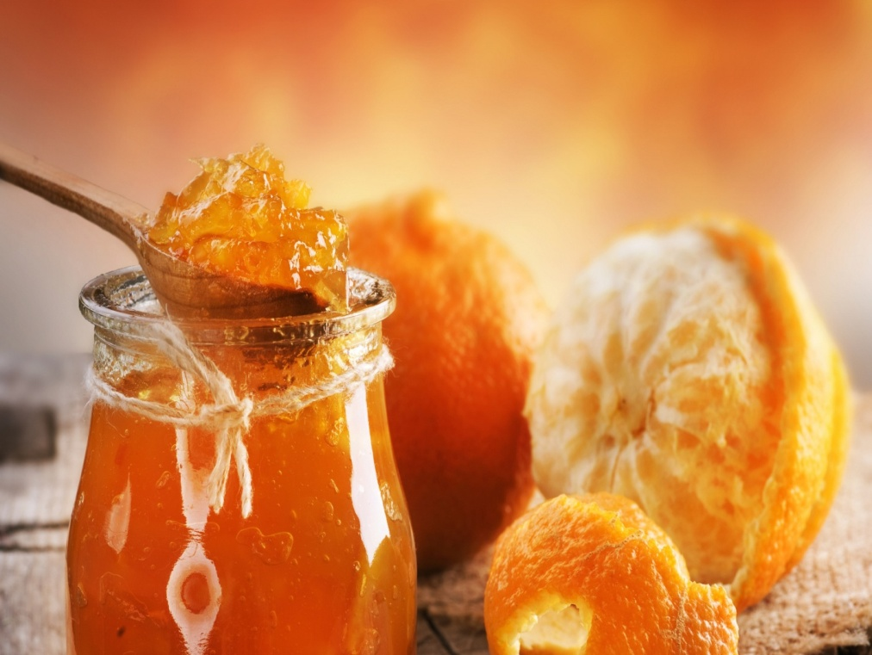
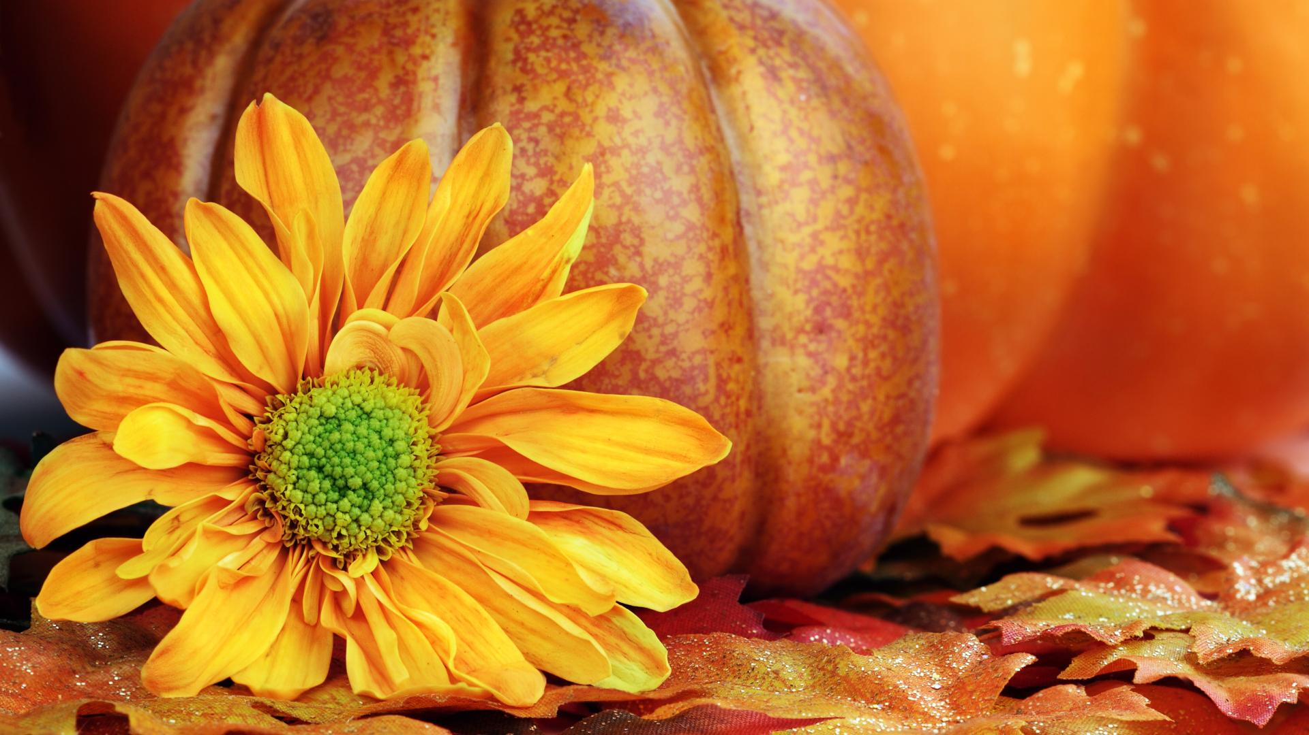
Психология оранжевого цвета
Особенно полезен оранжевый цвет как средство против нервозности, страха, депрессии. Положительное влияние оранжевый цвет оказывает при проблемах с пищеварительной системой и кожных заболеваниях.
Этот цвет возбуждает аппетит. Теплота, выделяемая оранжевым цветом, снимает напряжение и судороги.

Slide 14
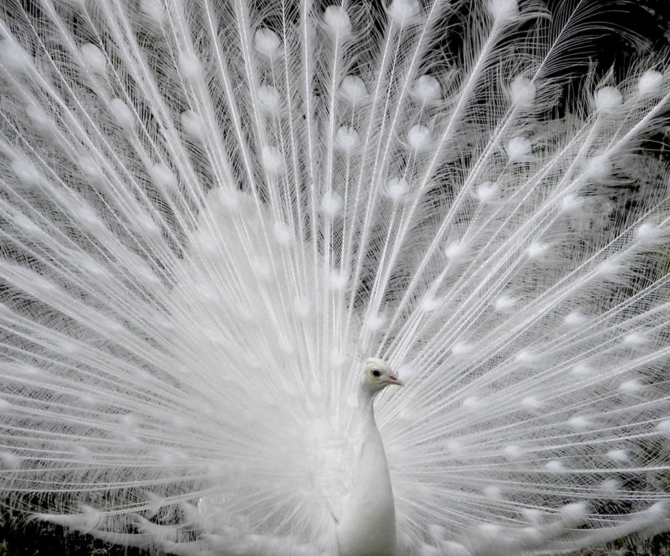
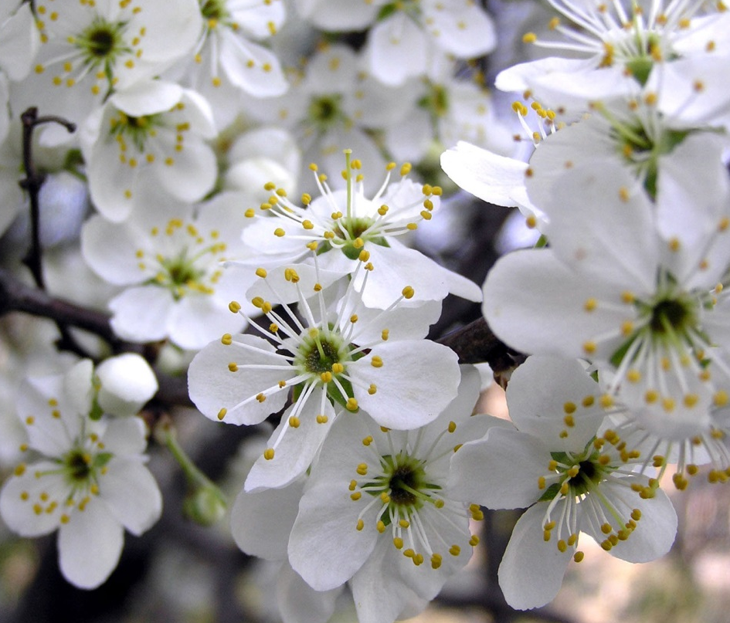
Психология белого цвета
Матово-белый цвет свободен от каких-либо психологических тенденций. В психологии считается, что матово-белый цвет – это нейтралитет, граница, отделяющая человека от каких-либо переживаний.

Slide 15
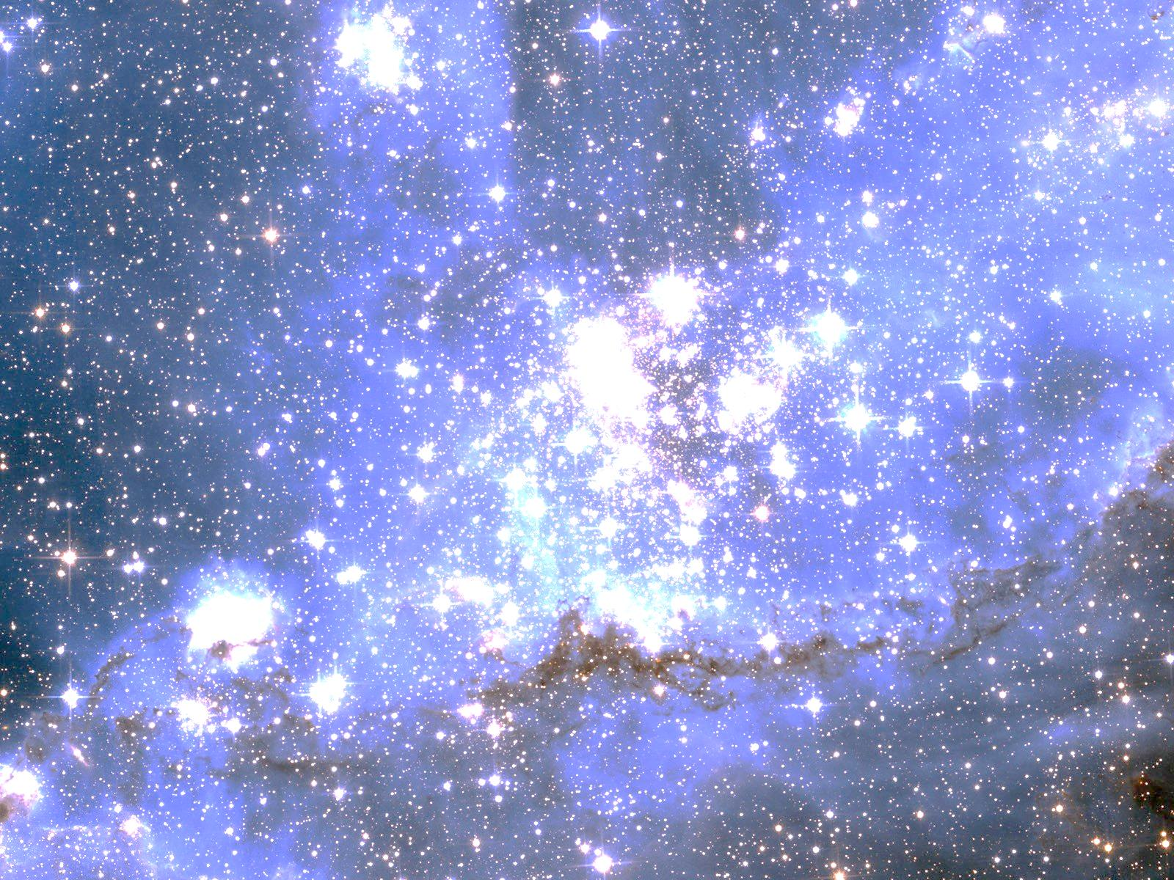

Slide 16
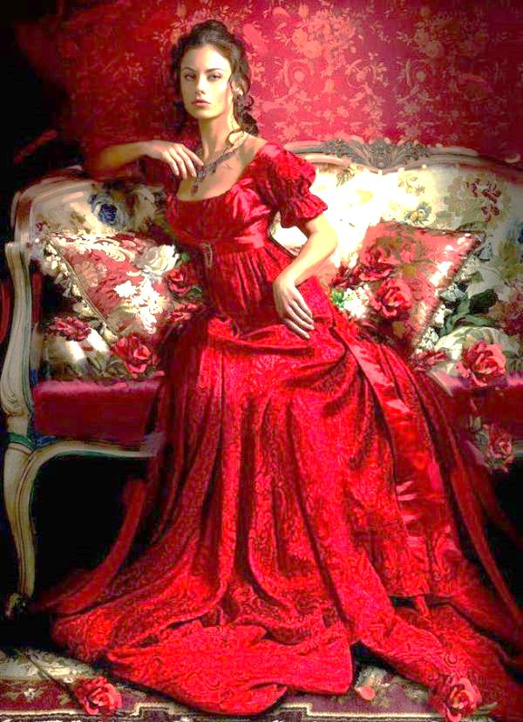
КРАСНЫЙ ЦВЕТ
Человек, отдающий ему предпочтение, прирожденный лидер. Ему присущи энергия, настойчивость, упорство в достижении цели.
Однако стоит опасаться, чтобы подобная личность не прибегала при решении собственных задач к реакции быка. Решая свои проблемы «ударом рога», можно стать заложником собственных желаний, перестать верно «читать карту местности», воспринимать окружение адекватно.

Slide 17
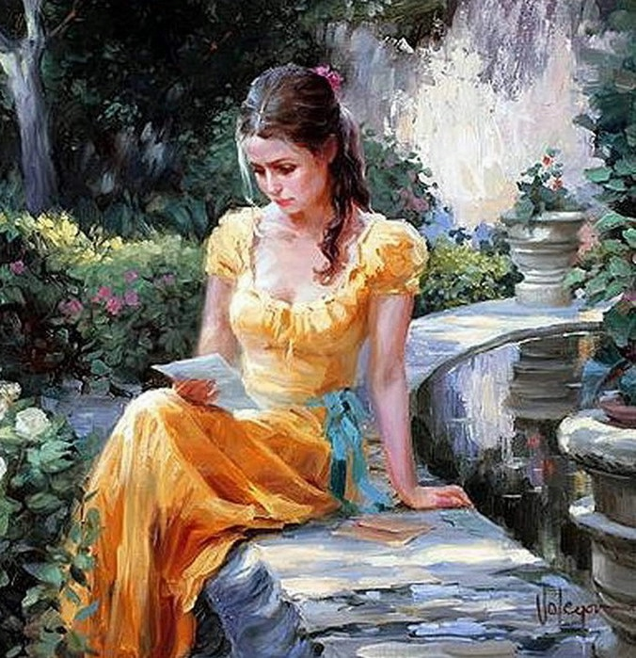
ЖЕЛТЫЙ ЦВЕТ
Те, кто любит этот цвет, - люди с широким кругозором, любящие учиться. Они терпимы к окружающим хороши в общении, творчески подходят к решению большинства проблем, любят поговорить.
Вербальное общение не только доставляет им радость, но и помогает внятно сформулировать самые смелые проекты.

Slide 18
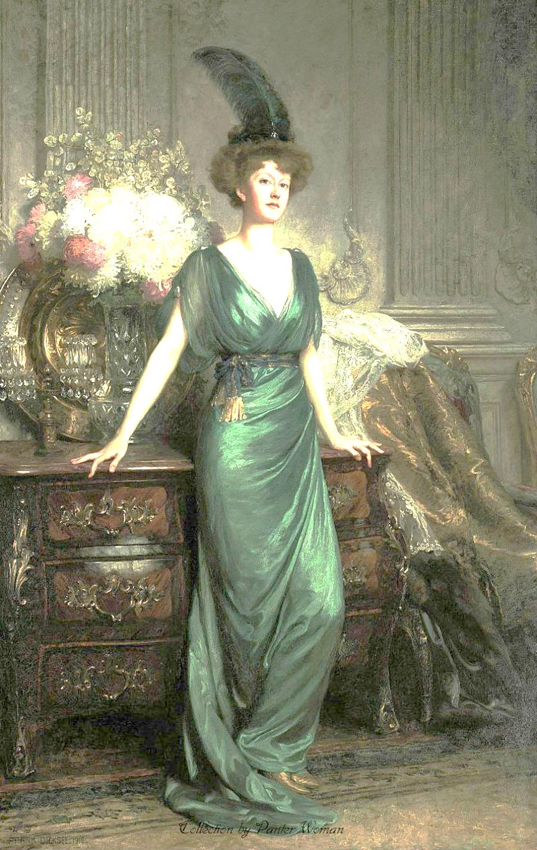
ЗЕЛЕНЫЙ ЦВЕТ
Считается, что выбирающие зеленый цвет, скорее всего, люди прагматичные. Для них важно ощущение безопасности, защищенности.
Они тактичны и общительны. Умеют обращаться с деньгами.

Slide 19
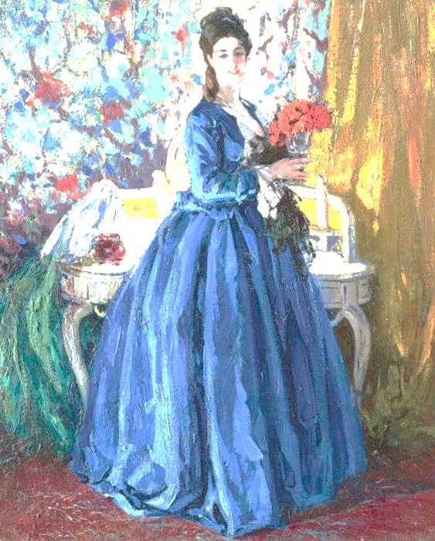
СИНИЙ ЦВЕТ
Этот выбор говорит о человеке честном, заслуживающем доверия.
Ему следовало бы быть более терпимым к людским недостаткам, не копить обид по отношению к окружающим его людям, а высказывать их, проясняя ситуацию и отношения.

Slide 20
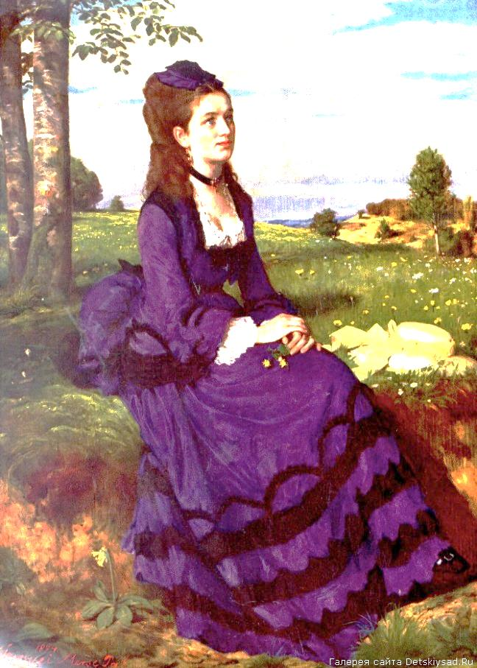
ФИОЛЕТОВЫЙ ЦВЕТ
Считается, что этот цвет характеризует человека как внимательного, покровительствующего, дающего другим.
Он легко справляется со сложными ситуациями, в которых другие люди теряются. Он может казаться выскочкой, везунчиком, но на самом деле его достоинства - следствие большой внутренней работы над собой.

Slide 21
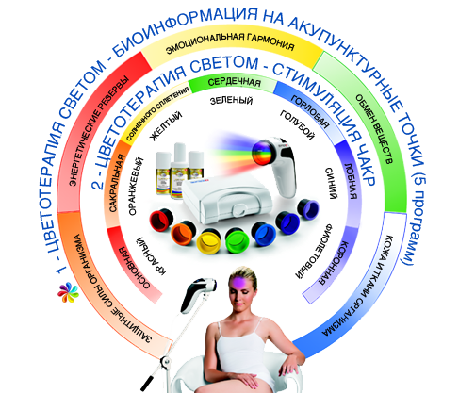
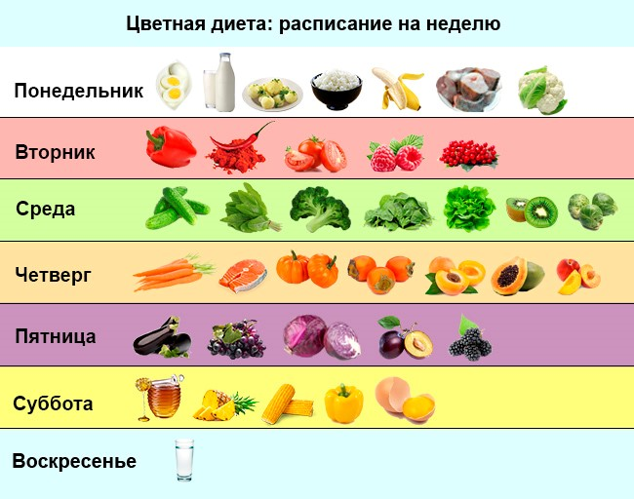
Существует несколько способов использования лечебных свойств цветовой палитры:
цветоимпульсная стимуляция
цветная диета

Slide 22
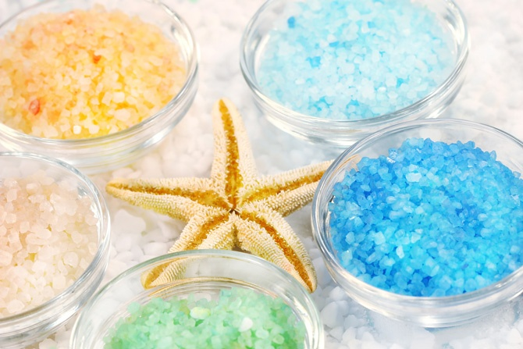
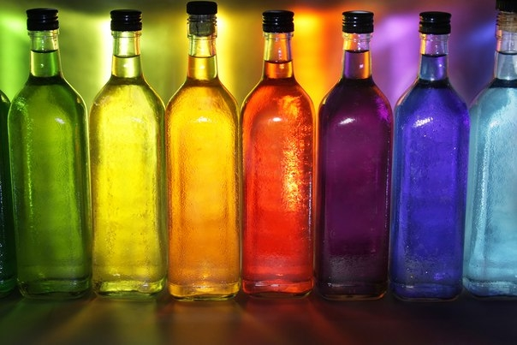
хромопунктура
«радужная» терапия

Slide 23
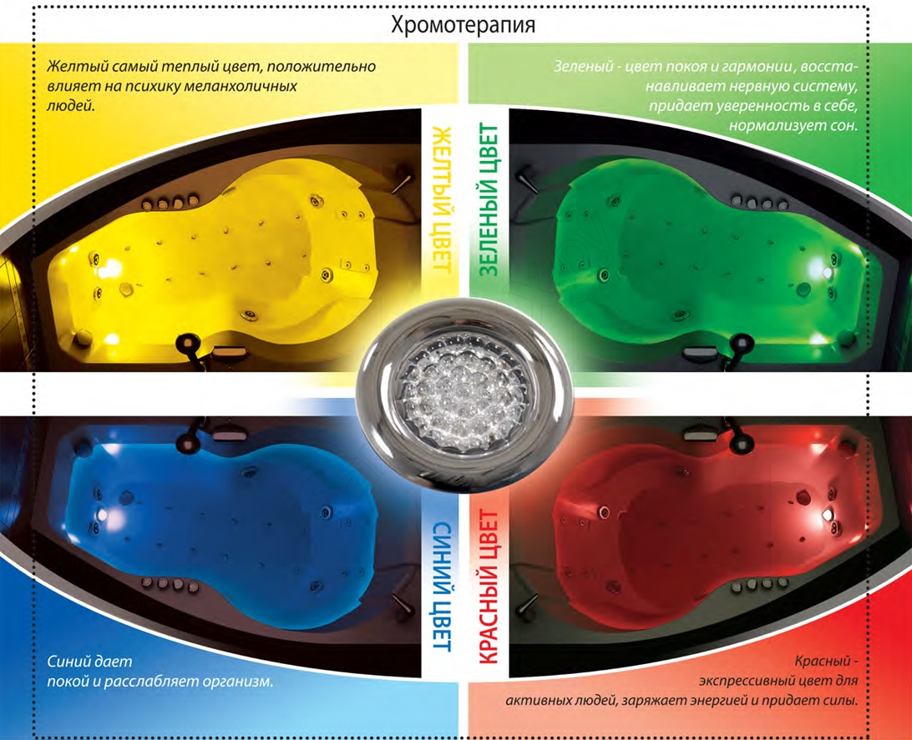
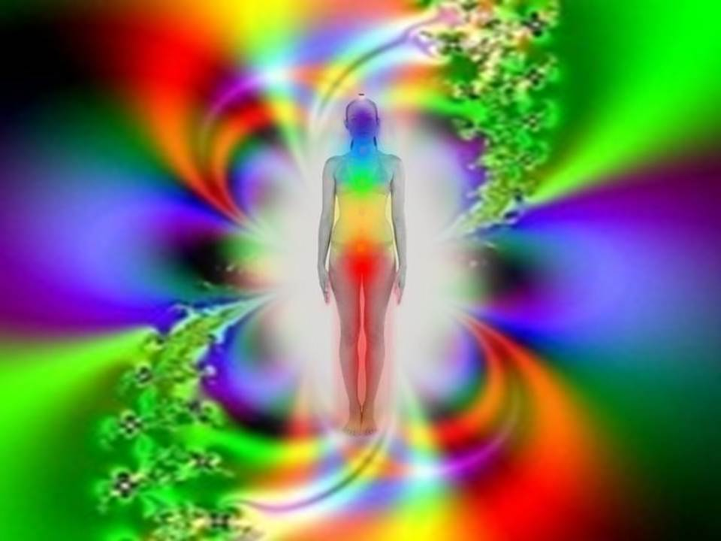
цветные ванны
цветомедитация

Slide 24
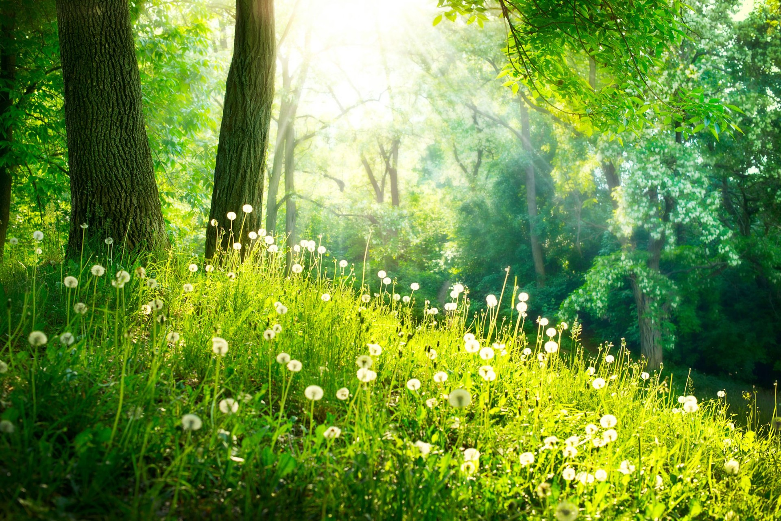
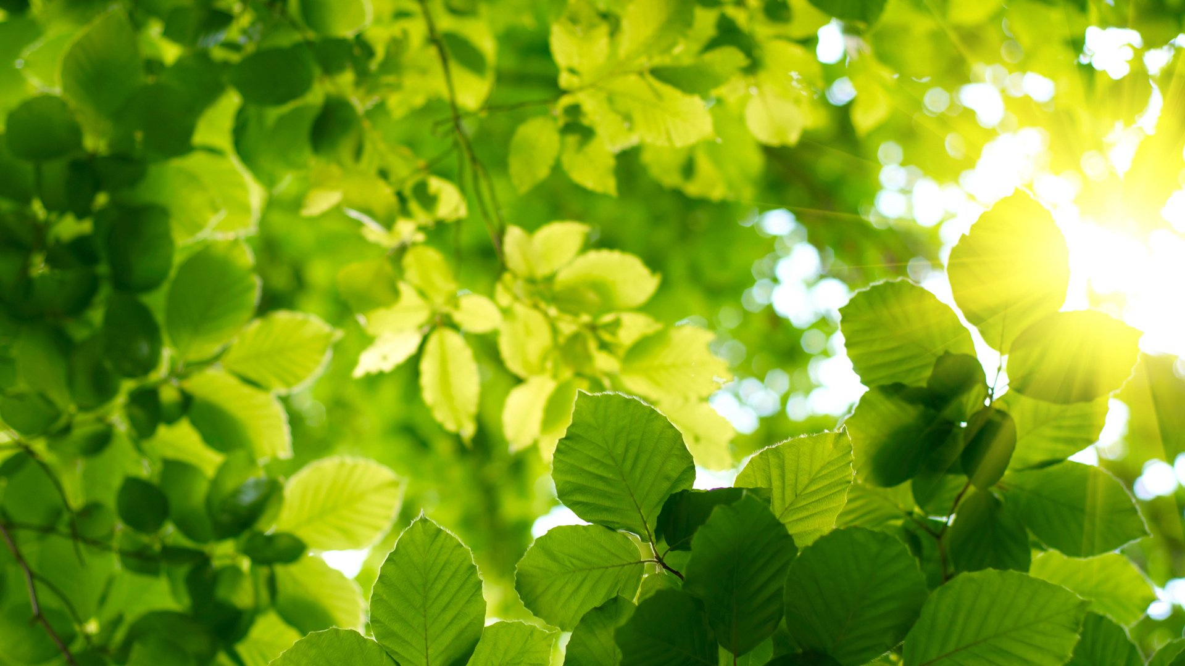
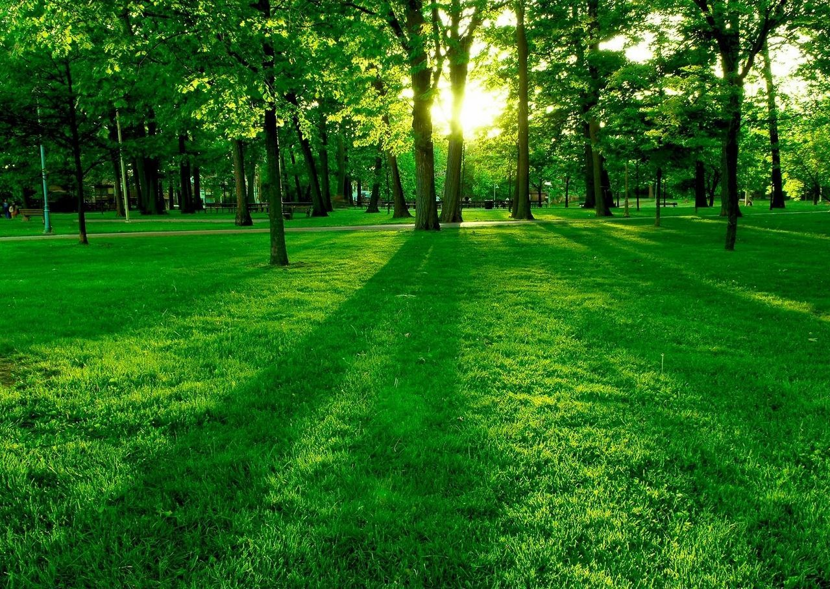
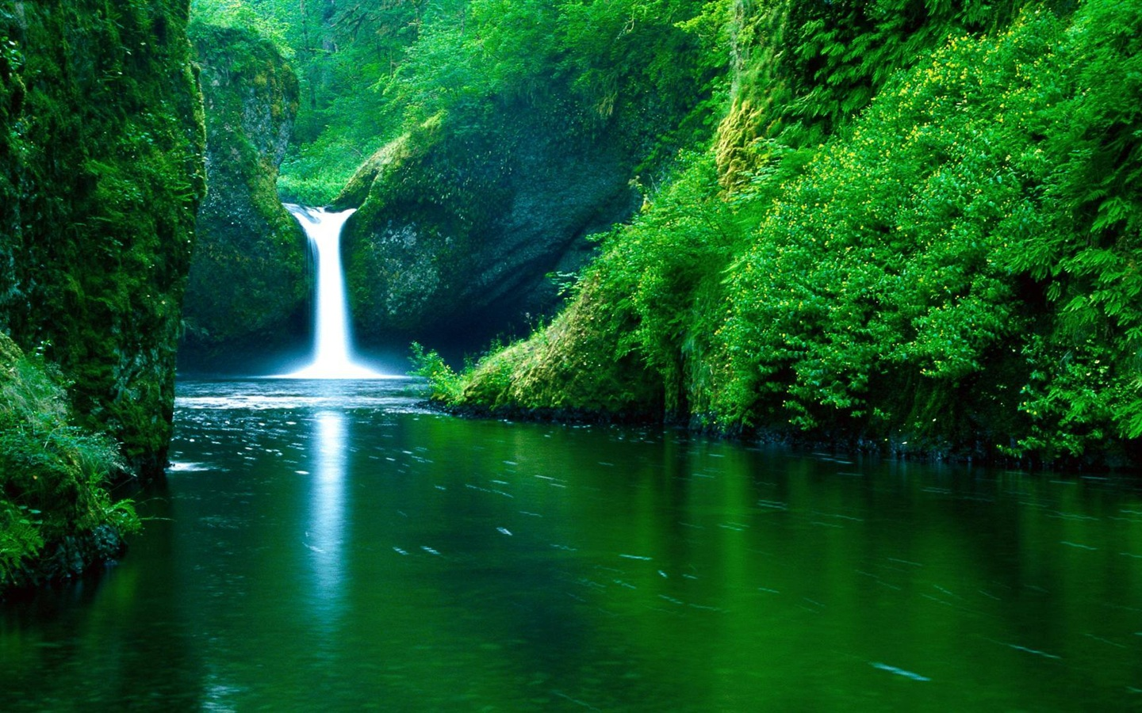
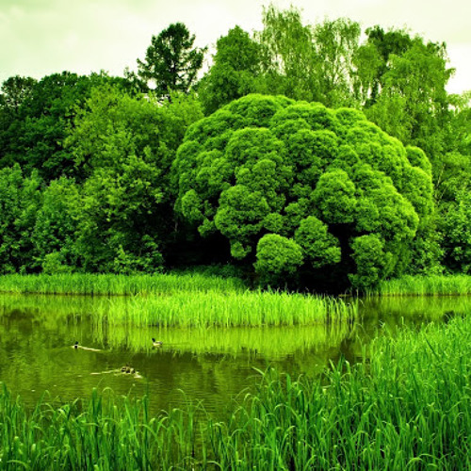
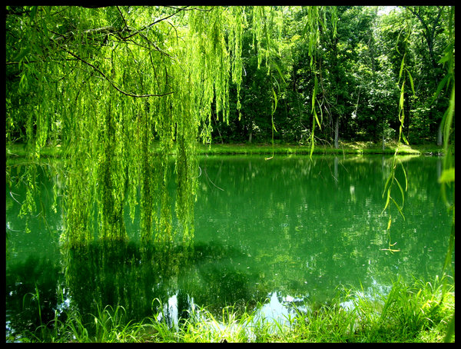
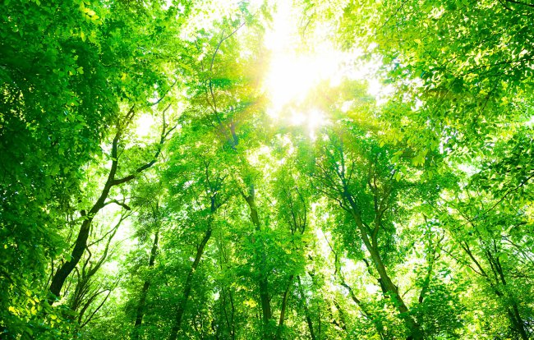
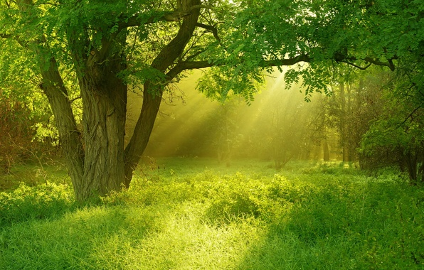

Slide 25
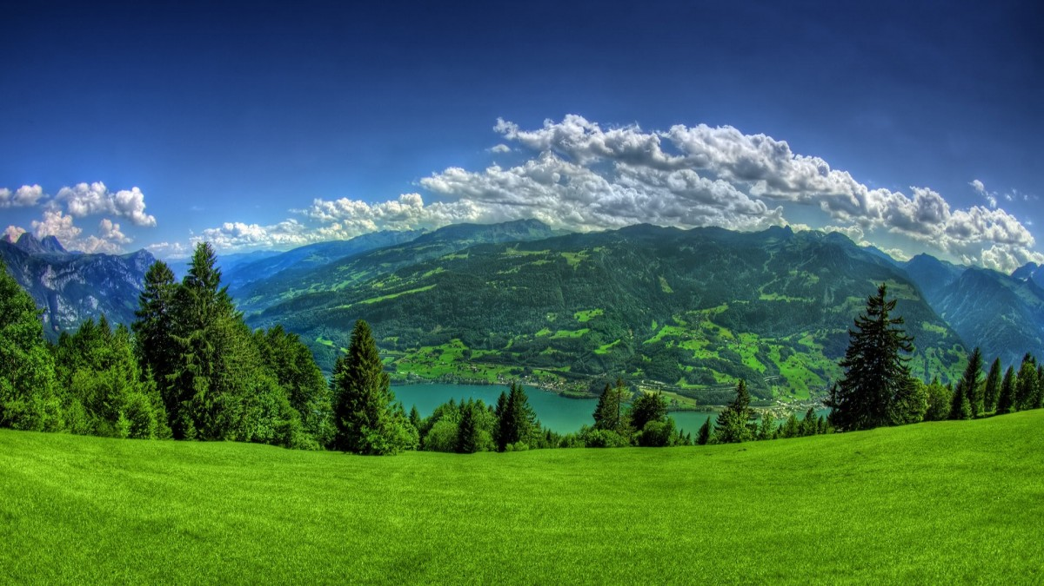
Прогрессирующая
мышечная релаксация

Slide 27
Благодарю за внимание!

